Slide 1
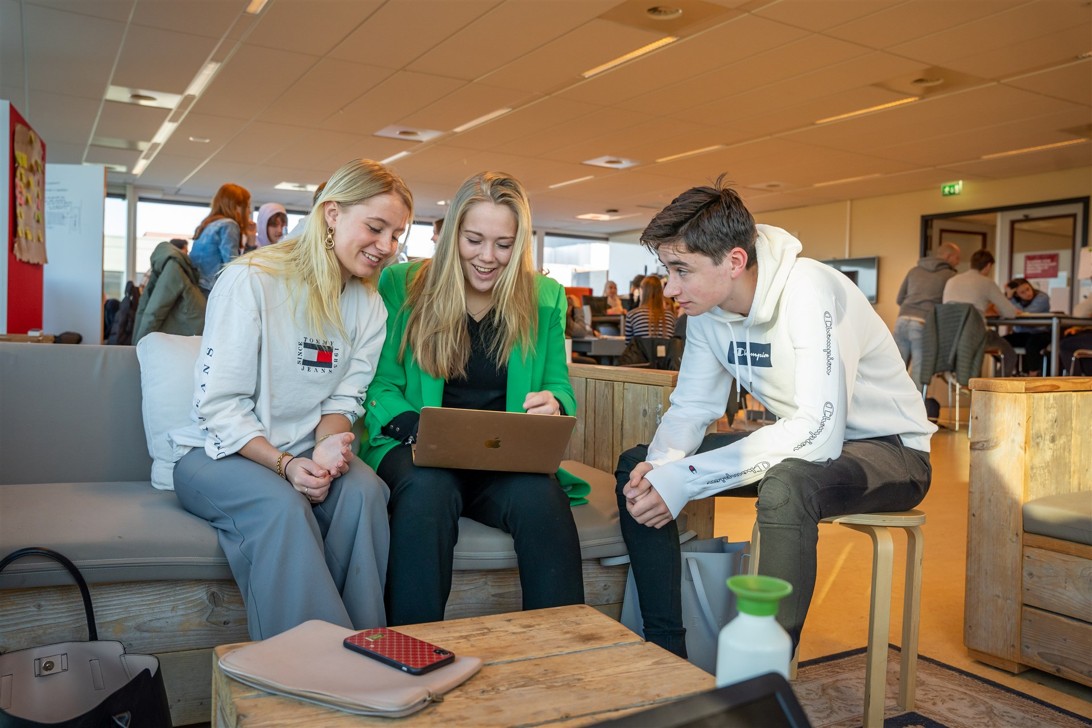
POWERPOINT MASTER TEMPLATE
Lees meer over de PowerPoint van Avans en hoe je die het beste kunt gebruiken.

Slide 2
INLEIDING
Je kunt je presentatie illustreren met behulp van PowerPoint. Ook is het een goede manier om structuur aan te brengen in je verhaal.
Een goed ontwerp en consistentie zijn daarbij essentieel. Het zorgt ervoor dat onze boodschap duidelijk en samenhangend overkomt, wat bijdraagt aan de geloofwaardigheid en erkenning.
In deze PowerPoint geven we je informatie over de opbouw van de PowerPoint template.

Slide 3
LEGENDA
Design elementen
Slide deck
Ontwerpregels
Consistentie
Slide voorbeelden
Tips voor de inhoud
Tijd om aan de slag te gaan

Slide 4
DESIGN ELEMENTEN
Slide Deck
Een slide deck is een set van verschillende vooraf opgemaakte slides die jou helpen om goed en snel PowerPointpresentaties te maken.
In de voorbeelden vind je verschillende soorten slides om jou op weg te helpen.

Slide 5
ontwerpregels
De volgende ontwerpregels helpen om de merkidentiteit van Avans te behouden. Zorg ervoor dat de dia’s aansluiten bij de visuele identiteit van Avans.
Typografie: Gebruik Arial Narrow Bold Italic voor titels in hoofdletters en Arial regular voor de broodtekst consistent om de leesbaarheid te behouden.
Kleurenpalet: Houd je aan het vastgesteld kleurenpalet.
Indeling en raster: Volg de vooraf gedefinieerde indeling en rasterstructuur voor elk diatype.
Beeldmateriaal: Kies afbeeldingen en ander beeldmateriaal uit de beeldbank van Avans. Mocht er geen passend beeld beschikbaar zijn en je kiest voor een stockfoto, vermeld dan altijd de bron van het gebruikte beeld. Vermijd het gebruik van beeldmateriaal van lage kwaliteit of afwijkend beeldmateriaal.

Slide 6
ontwerpregels
Datavisualisatie: Gebruik bij het presenteren van gegevens diagrammen binnen de themakleuren en typografie om duidelijkheid en samenhang te garanderen.
Consistentie van de inhoud: Controleer nogmaals de nauwkeurigheid en relevantie van de inhoud op elke dia. Verouderde of onjuiste informatie kan je boodschap afzwakken.
Voettekst & datum: Je kunt een voettekst of datum invoegen als je een bronvermelding, soort klas of projectnummer wilt weergeven. Dat doe je door ‘invoegen’ bovenin aan te klikken, vervolgens Kop- en voettekst… en bij de invulvelden van datum en/of voettekst vul je je eigen inhoud in en pas je dat toe op 1 dia of alle dia’s.

Slide 7
CONSISTENTIE & CREATIVITEIT
Samen zijn we verantwoordelijk voor het bewaken van consistentie en kwaliteit. Dat is van cruciaal belang om de integriteit van ons merk te behouden en herkenbaar en professioneel te blijven.
Hoewel het Avans-sjabloon een basis biedt, kan het natuurlijk zijn dat jouw presentatie unieke elementen nodig heeft. Mis je iets of wil je graag extra dia’s laten maken? Stuur dan een e-mail naar: studio.dmcs@avans.nl

Slide 8
Slide voorbeelden

Slide 9
Plaats voor een titel
Ondertitel
Er zijn enkele fotoslides waarin je het beeld kunt aanpassen.
Er zijn een aantal standaardfoto’s toegevoegd. Vind je deze passend voor je presentatie? Dan kun je ze direct gebruiken.
Mocht je de voorgestelde foto’s niet geschikt vinden, dan kun je deze vervangen door andere beelden, bij voorkeur uit de beeldbank.
Zijn er geen passende beelden in de beeldbank? Vermeld dan altijd de bron van het gebruikte beeld.

Slide 10
Voorbeeld slide met foto
Ondertitel
Plaats hier een korte introtekst.

Slide 11
Voorbeeld tekstslide
Dit is een voorbeeld van een tekstslide waarin doorlopende tekst kunt plaatsen.
De tekst schaalt automatisch als deze over het tekstvlak heen valt.

Slide 12
Tekstslide met avatiles
Ondertitel
Er zijn verschillende slides gemaakt om voldoende variatie in kleur en elementen toe te kunnen voegen aan je presentatie
De zogenaamde ‘avatiles’ (tegels) rechts op deze slide zorgen voor een verfrissende look.
De avatiles zijn er in een paar vooringestelde vormen. Zo kun je een samenhangend geheel maken van je presentatie zonder dat het afleidt van je boodschap.

Slide 13
Voorbeeld van een titelslide

Slide 14
TIPS BIJ HET MAKEN VAN EEN POWERPOINT
Houd de tekst eenvoudig.
Gebruik de 1-6-6 regel:
- 1 idee per slide
- 6 regels tekst of opsommingstekens (maximaal)
- 6 woorden per regel (maximaal)
Gebruik steekwoorden en concentreer je op de kernboodschap.
Wissel af tussen tekst en beeld.
Afbeeldingen met een lage resolutie leiden af.
Eindig met het versterken van je hoofdboodschap.

Slide 15
TIJD OM AAN DE SLAG TE GAAN!
Benieuwd? Probeer het zelf eens uit. Voeg nieuwe slides toe via ‘indeling’ of ‘nieuwe dia’, daar staan de slides op categorie voor je klaar.

